Slide 1
El Salvador Departamento de Mantenimiento
CAMBIO DE 3 DUELAS DE 2.60M DE LARGO Y ENDEREZADO DE GUÍAS EN CORTINA DE RECEPCIÓN.
DF SANTIAGO NONUALCO
20/10/2021

Slide 2
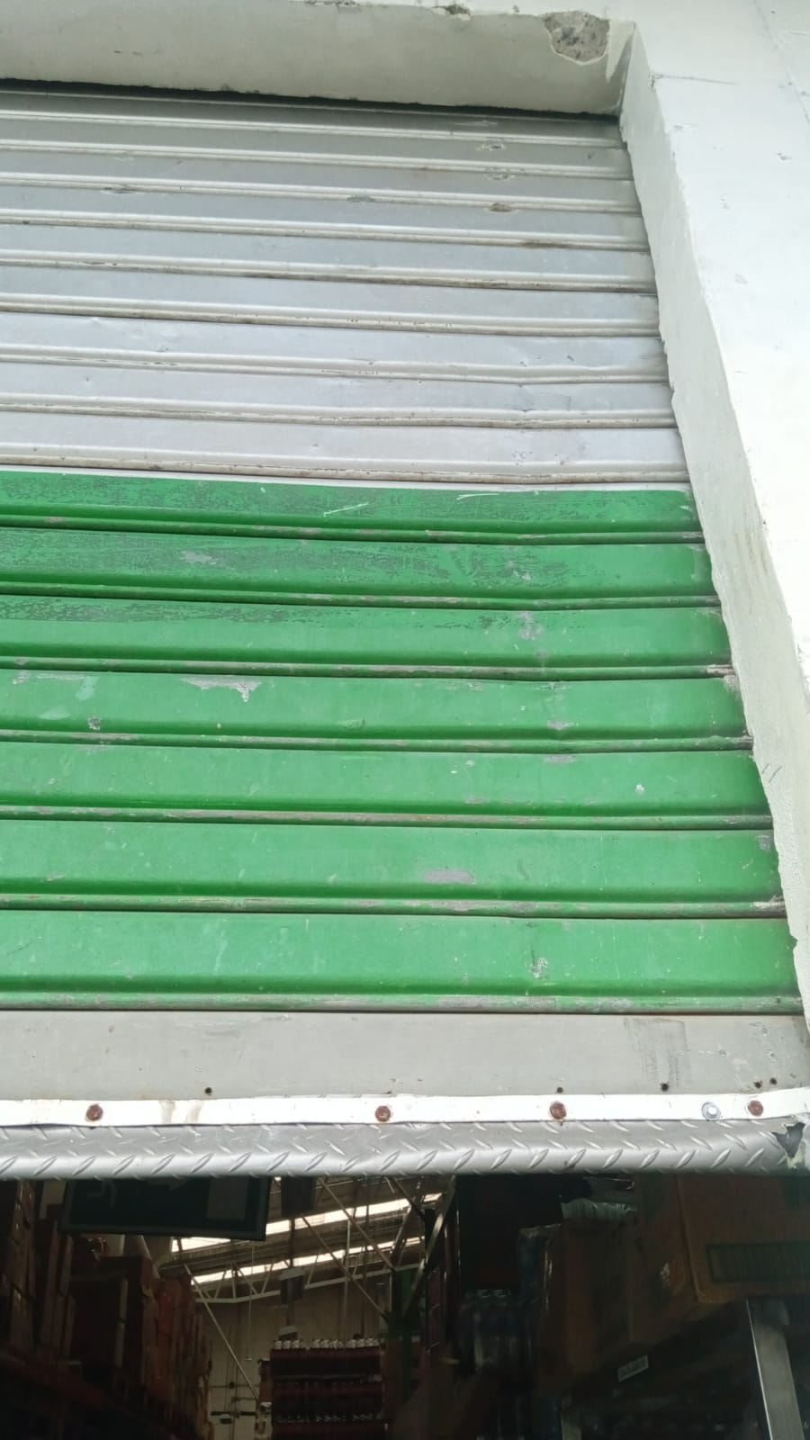
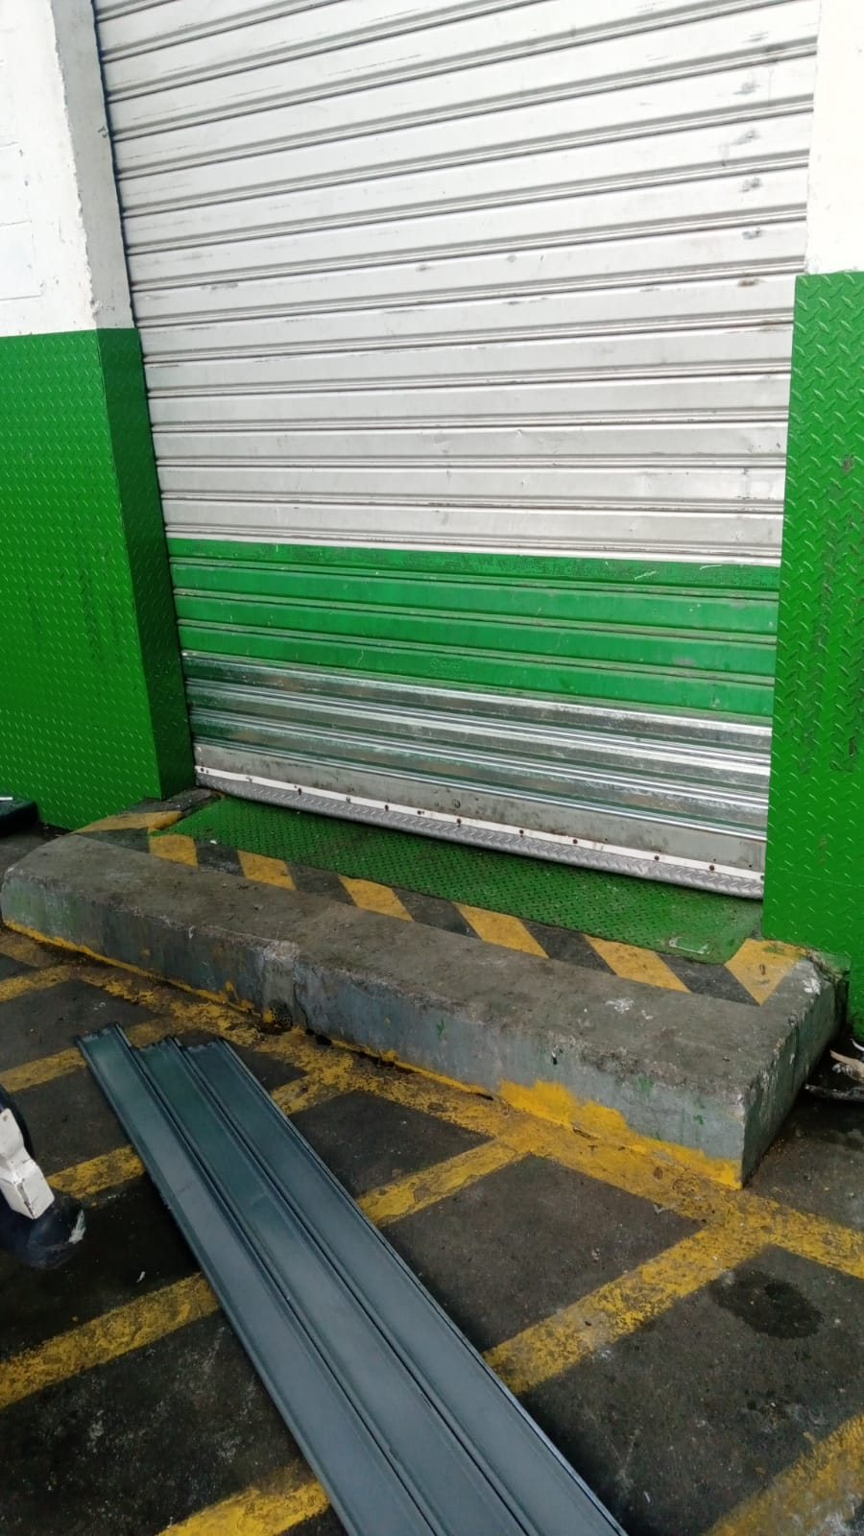
CAMBIO DE 3 DUELAS
ANTES
DESPUES

Slide 3
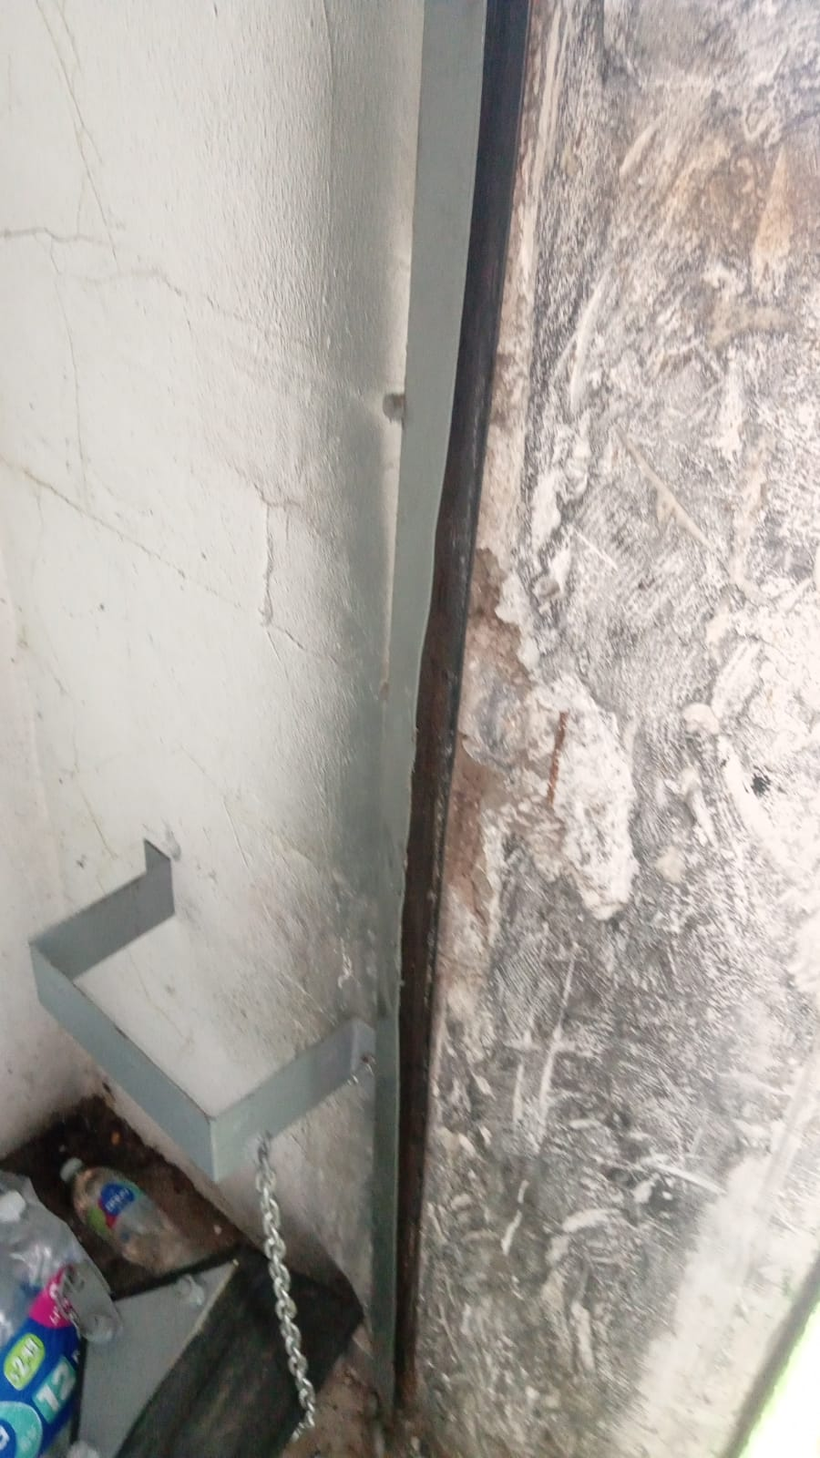
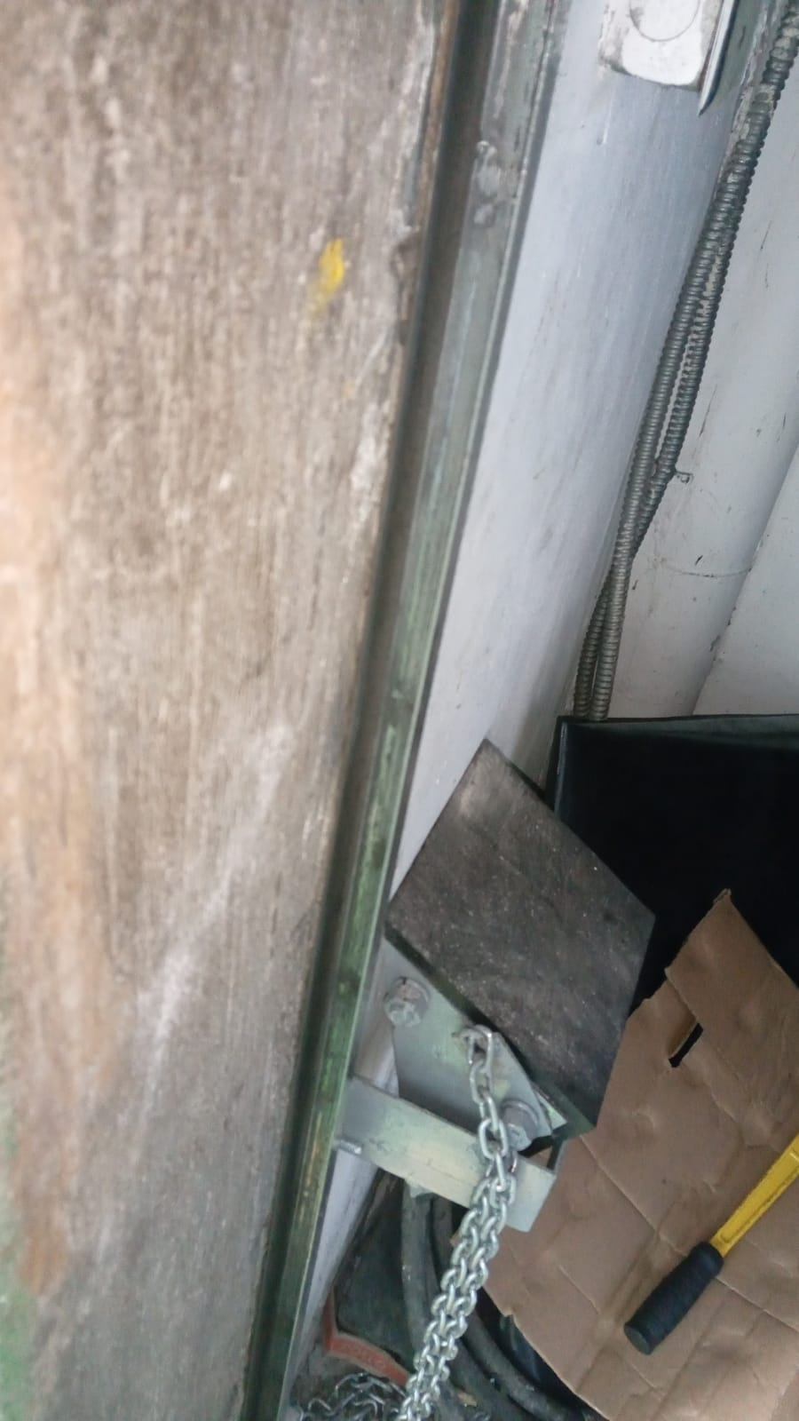
ENDEREZADO DE GUÍAS
ANTES
DESPUES

Slide 4
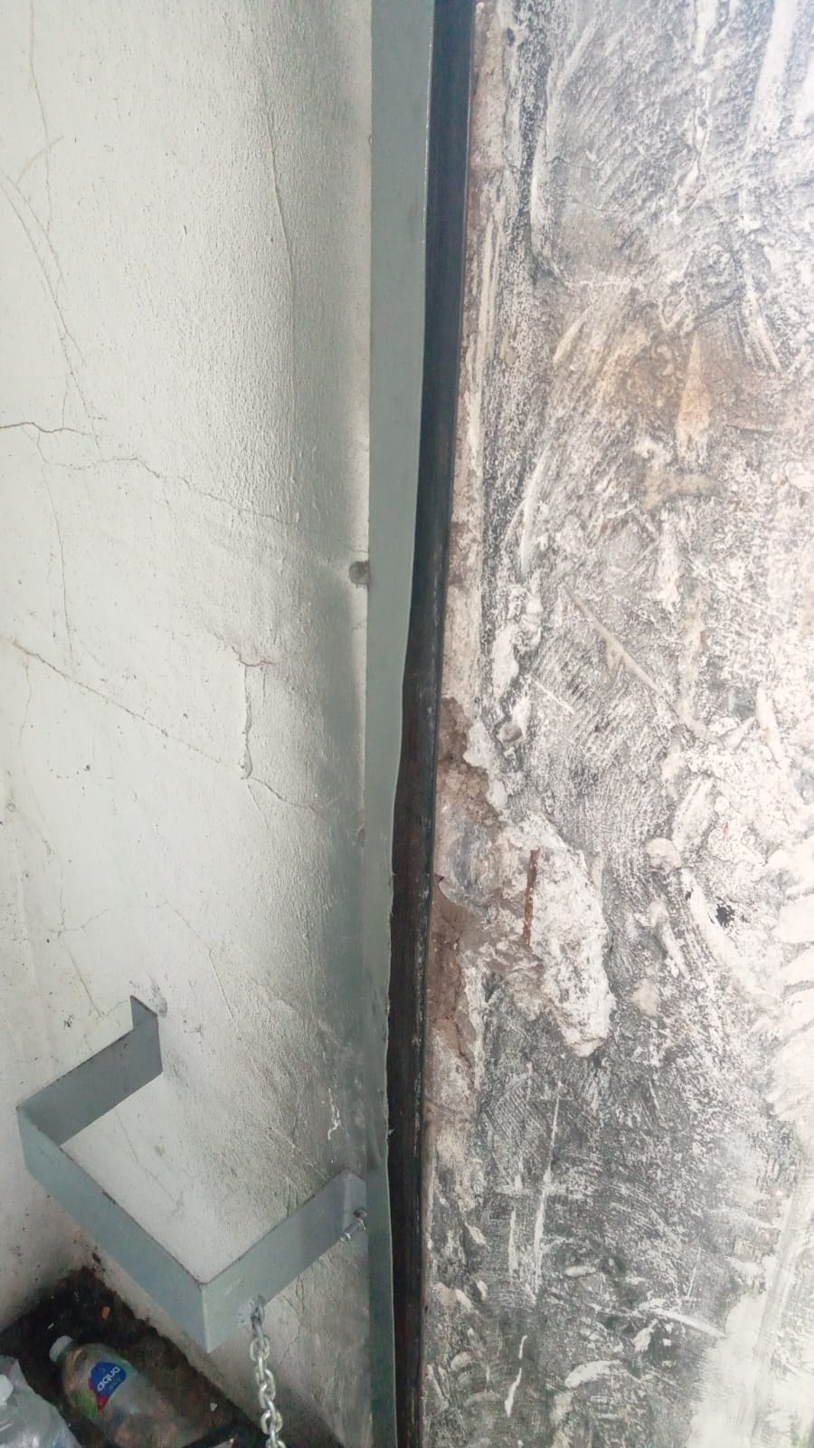
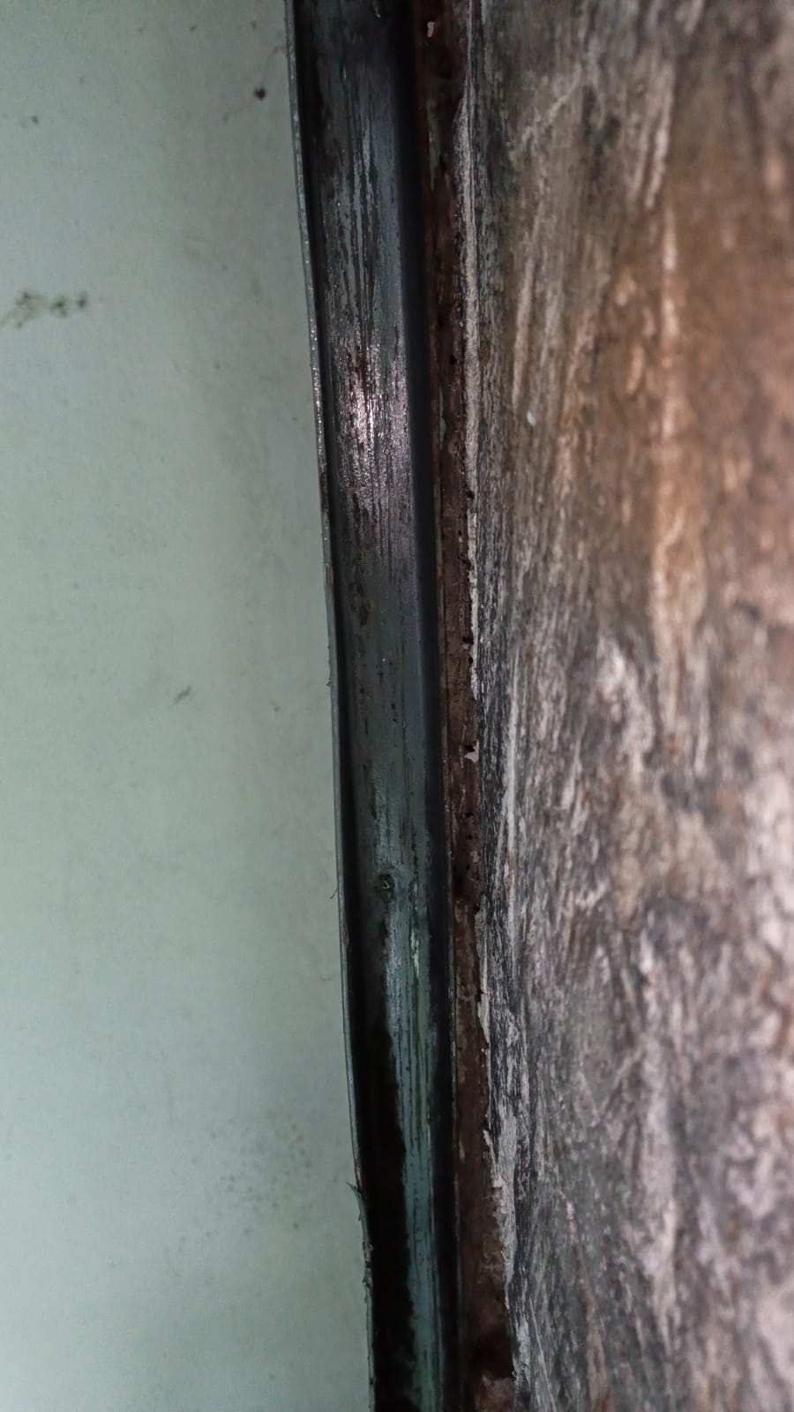
ENDEREZADO DE GUÍAS
ANTES
DESPUES

